Slide 1
Les 4 Rapportage

Slide 2
Aan het einde van deze les kan je:
Aangeven wat de voor- en nadelen zijn van mondeling
en schriftelijk rapporteren
* 4 vormen van rapportage noemen

Slide 3
Rapporteren is
Verslag doen van gebeurtenissen of situaties die je hebt waargenomen
Waarom rapporteren (functie):
adviseren
informeren
evalueren
verantwoorden
signaleren

Slide 4
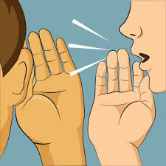
Opdracht
We maken twee groepen
Wijs een beginner aan
Deze leest de situatie op pag 49 van het werkboek
De beginner fluistert de situatie door,
daarna de volgende, etc
Wat komt eruit?
Wat zegt dit over de betrouwbaarheid van mondelinge rapportage?

Slide 5
Mondelinge rapportage
Kan je je goed mondeling uitdrukken
Kan je ordelijk vertellen
Kan je goed inspelen op de signalen van de luisteraar
Kan je de ander de ruimte geven door bijv. pauzes
Kan je kort en duidelijk zijn

Slide 6
Schriftelijke rapportage
Kan je het zo opschrijven dat er geen misverstanden ontstaan?
Heb je je respectvol uitgedrukt?
Heb je onderscheid gemaakt tussen feiten
En meningen?
Is je taalgebruik correct?
Is je verslag logisch opgebouwd?

Slide 7
Vormen van rapporteren
1. Overdracht: bij wisseldienst
2. Dagboek: contact met thuis, herinnering
3. Voortgangsverslag: bij behandeling
4. Observatieverslag

Slide 8
Werkboek:
Maak opdracht 1 tot en met 5 op blz 70-72
van je werkboek

Slide 9
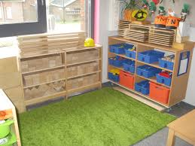
Filmpje: meer meisjes in de bouwhoek
Doel van de juf: meer meisjes in de bouwhoek, want dat is
goed voor de ontwikkeling van het ruimtelijk inzicht
Aanpak: stimuleren met grote afbeelding van een huis
toevoegen andere materialen, zoals barbies en diertjes
Observeer wat het meisje doet in het zwarte bloemetjesjurkje
en het meisje in het grijze jurkje.
Het is een niet-gestructureerde/niet participerende observatie
2. Maak aantekeningen
3. Doe mondeling verslag van wat je hebt geobserveerd.
Is het doel van de juf bereikt voor deze meisjes?
https://www.leraar24.nl/80882/barbie-in-de-bouwhoek/

